Slide 1

输液器在线检测方案V9.0
汇报人：林立富 杨如寿
源于视觉,不止视觉;源至精密,追求卓越

Slide 2
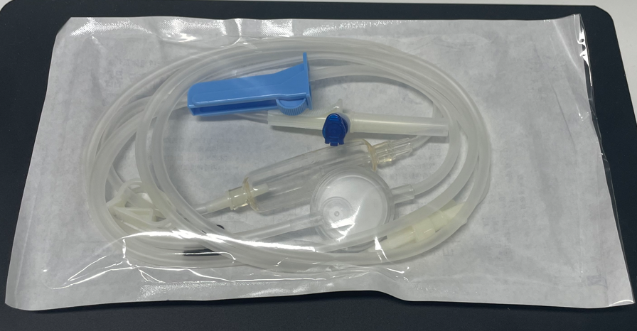
1、项目概况
项目编号
客户名称
设备名称 |  | 输液器外观检测设备
检测节拍 | 匹配线速度 4000-4500pcs/h
项目概述 | 1、流水线跑料检测产品，2、确保产品来料相机拍摄过程保持一致，3、产品检测要规避自然光干扰。
具体需求 | 相机一 |  | 1、整体针多件2、整体针无护套3、静脉针无护套4、静脉针有无5、封边压管6、蓝盖缺件 7、油墨污点 8、毛发 9、黑点 10、调节架有无
 | 相机一
 | 相机一
备注：需要满足同一款产品（产品配件一致，包装纸内容一致），同一款产品需连续生产10天以上周期。

Slide 3
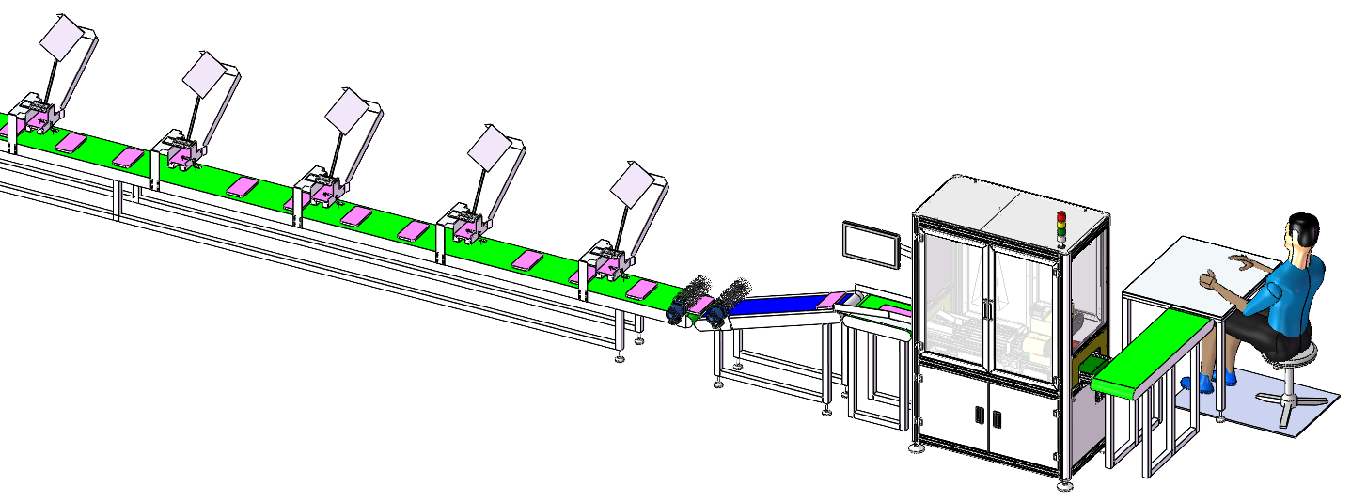
2、设备布局示意图
掉落导向槽
防叠料机构
滚刷
爬坡线提速
直线再提速
CCD
NG剔除
转向线

Slide 4
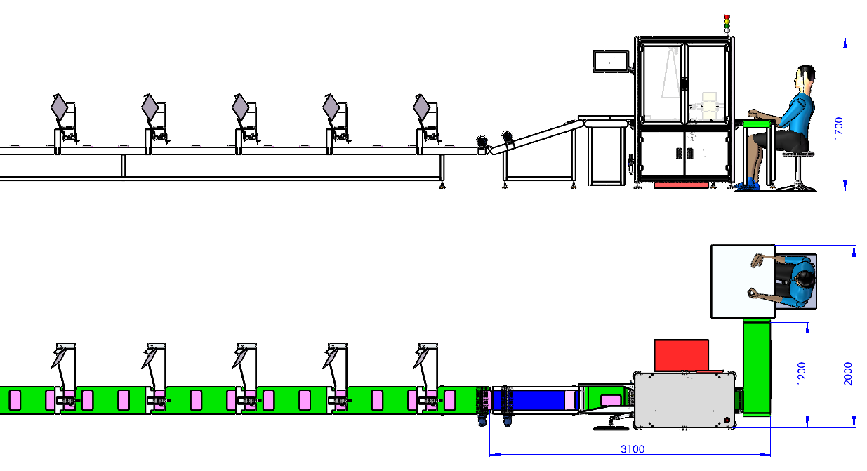
3、设备尺寸

Slide 5
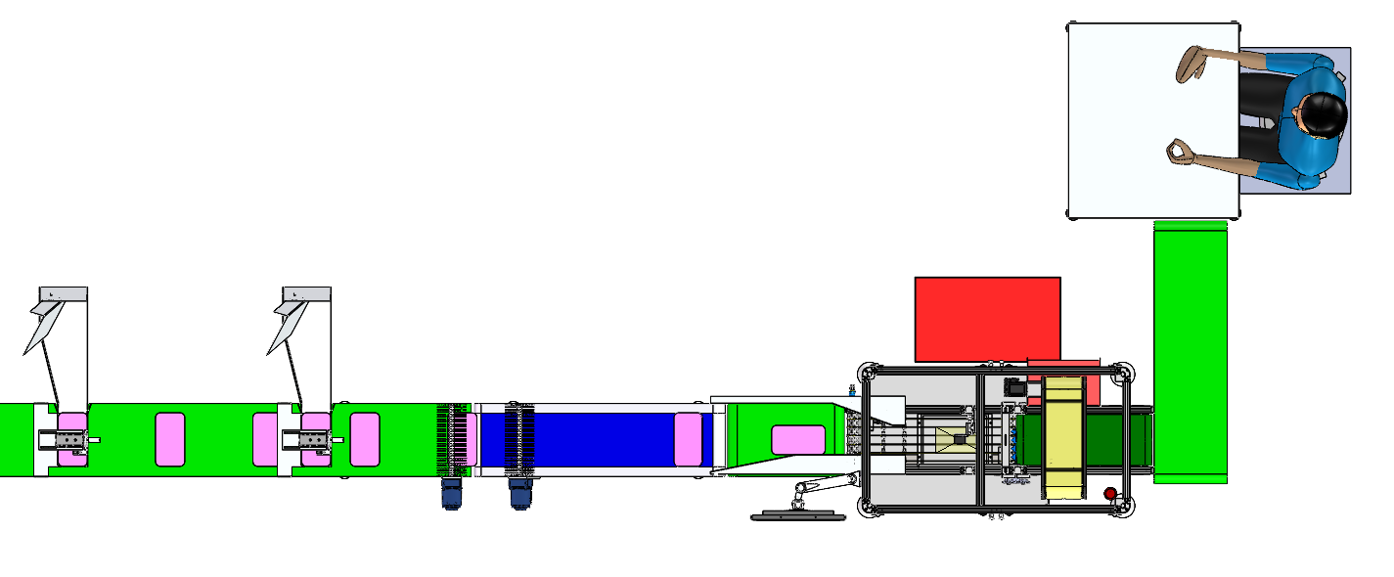
4、设备说明
掉落导向槽
爬坡线提速
直线再提速
防叠料机构
滚刷
导向
缺陷检测
NG剔除

Slide 6
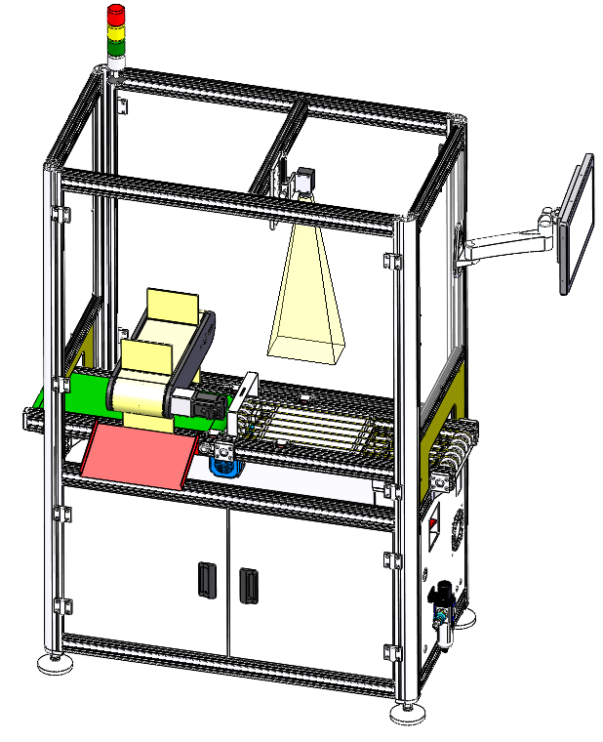
4.1、CCD机台示意
相机
可旋转屏幕
NG剔除
良品出料口
背光源
进料口
NG下料口

Slide 7
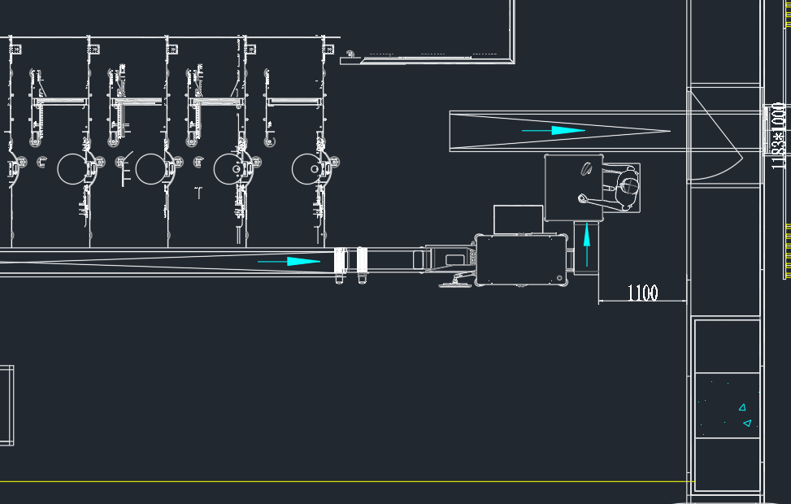
5、现场空间布局示意

Slide 8
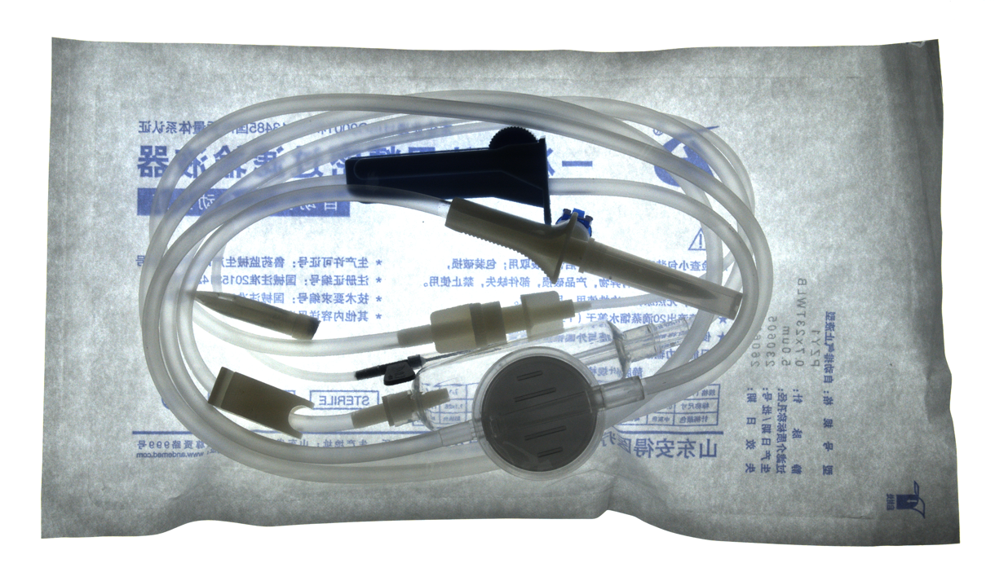
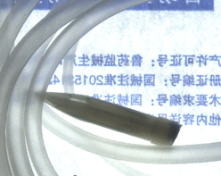
6、测试分析
测试项: | 1、整体针多件 |  | 检测方法： | AI检测
检测工位： | 工位1 |  | 检测类型： | 目标检测
产品原图 |  | 软件处理图 | 局部放大图 |  | 分析总结
 |  |  |  |  | 1、AI目标检测可行。

Slide 9
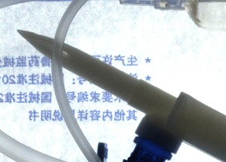
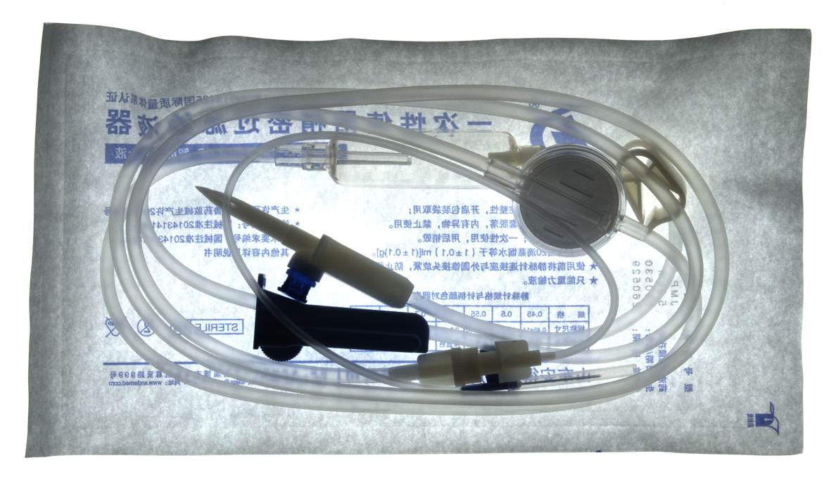
6、测试分析
测试项: | 2、整体针无护套 |  | 检测方法： | AI检测
检测工位： | 工位1 |  | 检测类型： | 目标检测
产品原图 |  | 软件处理图 | 局部放大图 |  | 分析总结
 |  |  |  |  | 1、AI目标检测可行。

Slide 10
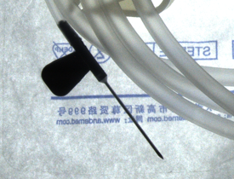
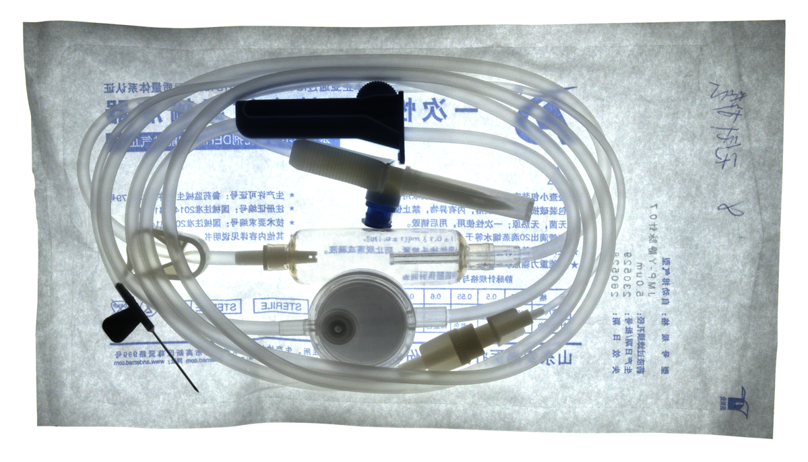
6、测试分析
测试项: | 3、静脉针无护套 |  | 检测方法： | AI检测
检测工位： | 工位1 |  | 检测类型： | 目标检测
产品原图 |  | 软件处理图 | 局部放大图 |  | 分析总结
 |  |  |  |  | 1、指标待分析。被盘管完全遮挡的情况下，会误检。

Slide 11
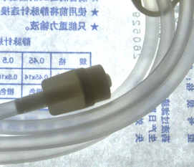
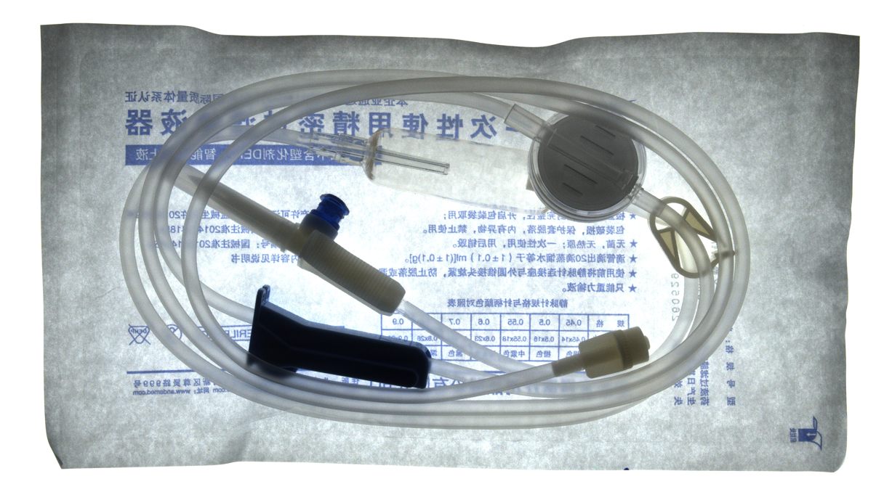
6、测试分析
测试项: | 4、静脉针有无 |  | 检测方法： | AI检测
检测工位： | 工位1 |  | 检测类型： | 目标检测
产品原图 |  | 软件处理图 | 局部放大图 |  | 分析总结
 |  |  |  |  | 1、指标待分析。被盘管完全遮挡的情况下，会误检。

Slide 12
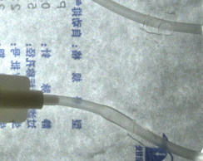
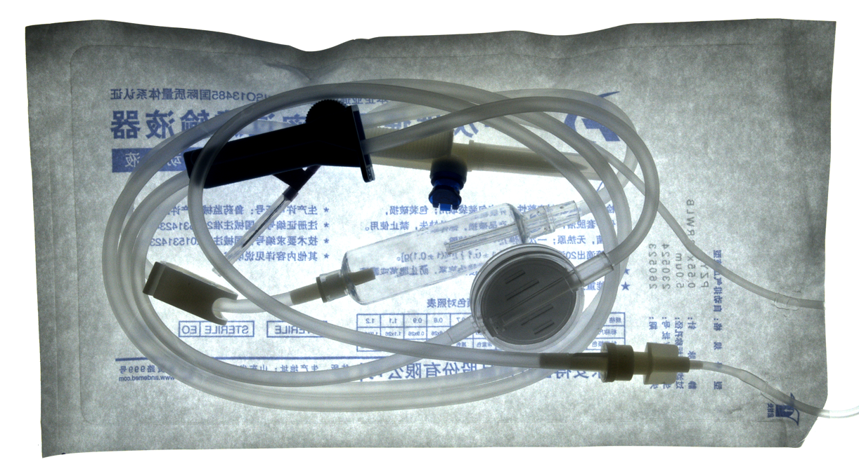
6、测试分析
测试项: | 6、封边压管 |  | 检测方法： | AI检测
检测工位： | 工位1 |  | 检测类型： | 目标检测
产品原图 |  | 软件处理图 | 局部放大图 |  | 分析总结
 |  |  |  |  | 1、AI目标检测可行。 备注:管路需超出包装袋。（以封口线为界）
Notes:
有风险

Slide 13
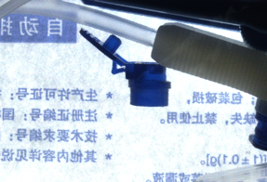
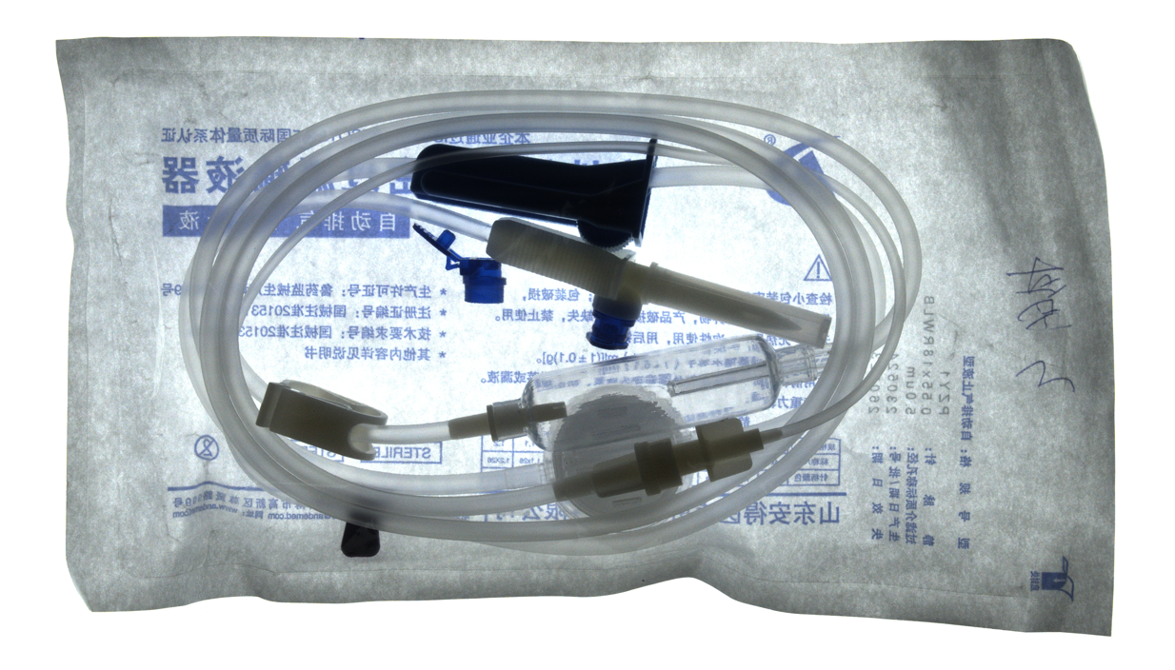
6、测试分析
测试项: | 7、蓝盖有无 |  | 检测方法： | AI检测
检测工位： | 工位1 |  | 检测类型： | 目标检测
产品原图 |  | 软件处理图 | 局部放大图 |  | 分析总结
 |  |  |  |  | 1、AI目标检测可行。

Slide 14
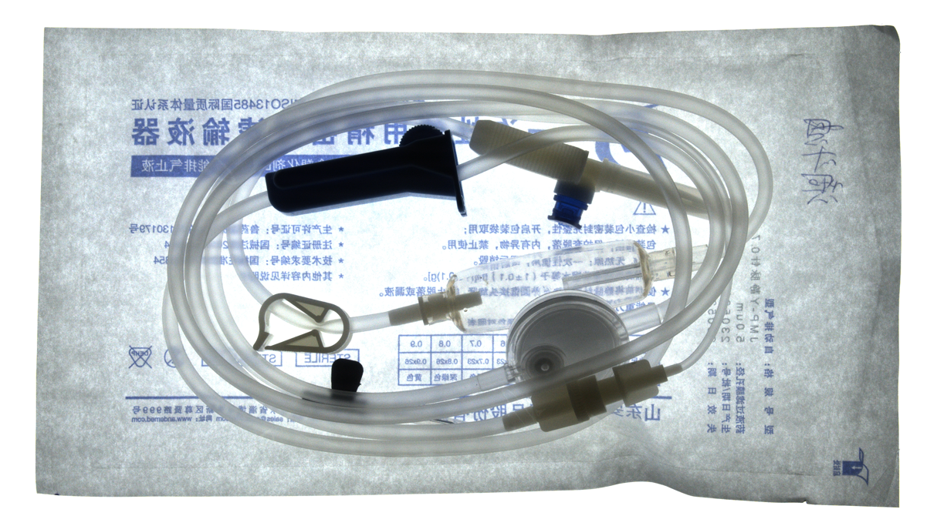
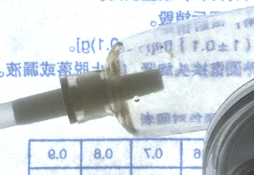
6、测试分析
测试项: | 10、油墨污点 |  | 检测方法： | AI检测
检测工位： | 工位1 |  | 检测类型： | 目标检测
产品原图 |  | 软件处理图 | 局部放大图 |  | 分析总结
 |  |  |  |  | 1、指标待分析，缺陷成像对比度明显，可以检测，缺陷成像对比度不明显，不可检测。

Slide 15
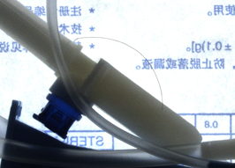
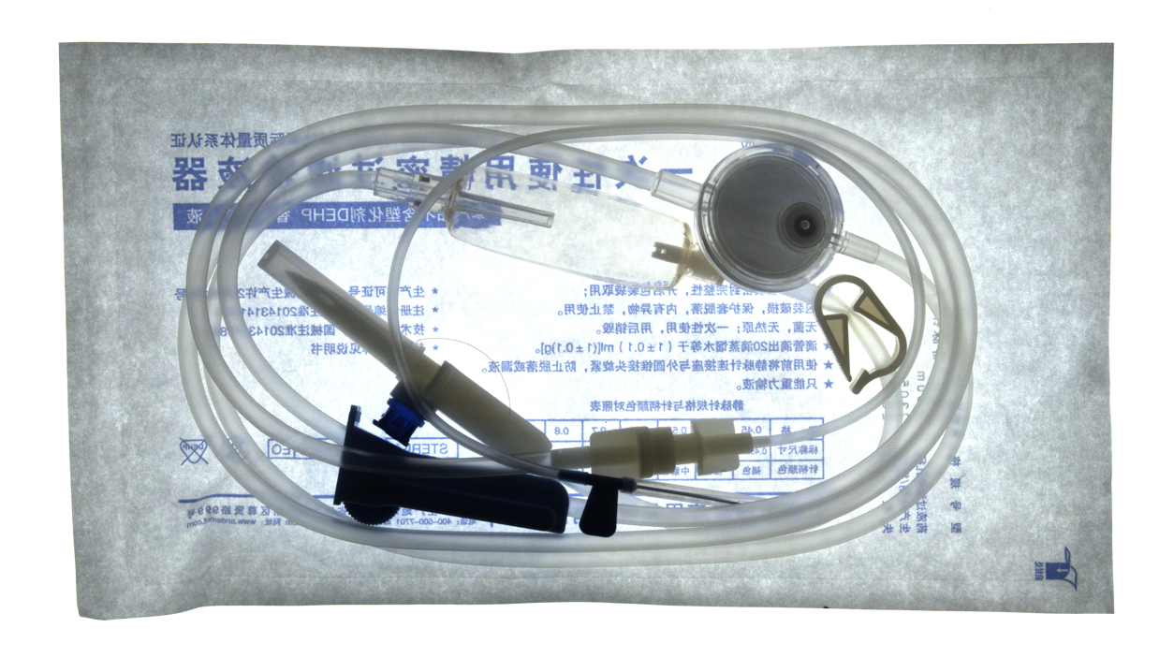
6、测试分析
测试项: | 11、毛发 |  | 检测方法： | AI检测
检测工位： | 工位1 |  | 检测类型： | 目标检测
产品原图 |  | 软件处理图 | 局部放大图 |  | 分析总结
 |  |  |  |  | 1、AI目标检测可行。

Slide 16
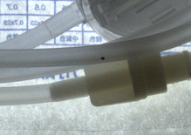
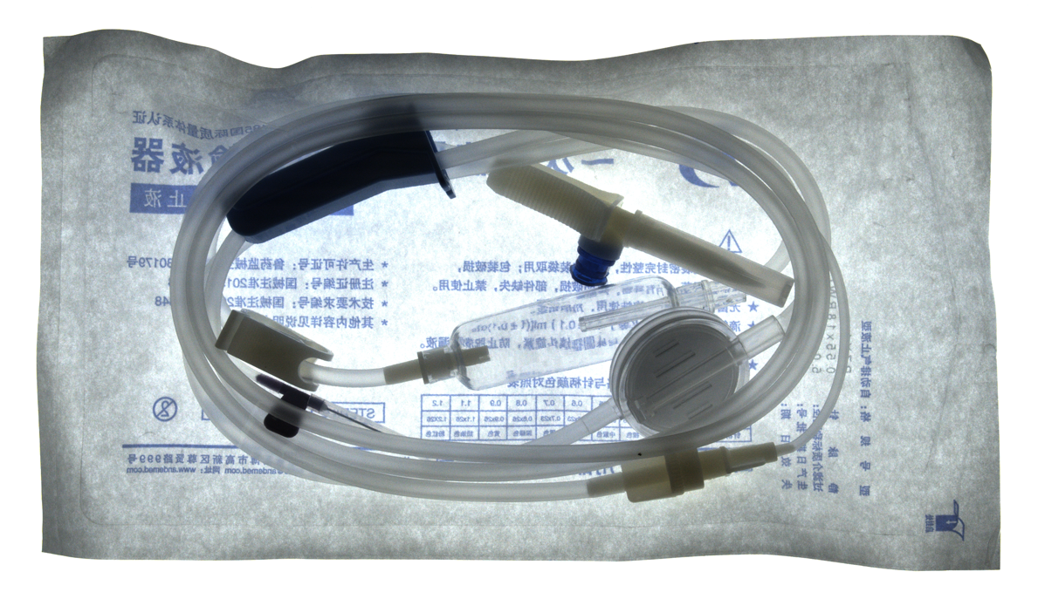
6、测试分析
测试项: | 12、黑点 |  | 检测方法： | AI检测
检测工位： | 工位1 |  | 检测类型： | 目标检测
产品原图 |  | 软件处理图 | 局部放大图 |  | 分析总结
 |  |  |  |  | 1、AI目标检测可行。

Slide 17
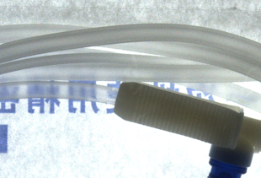
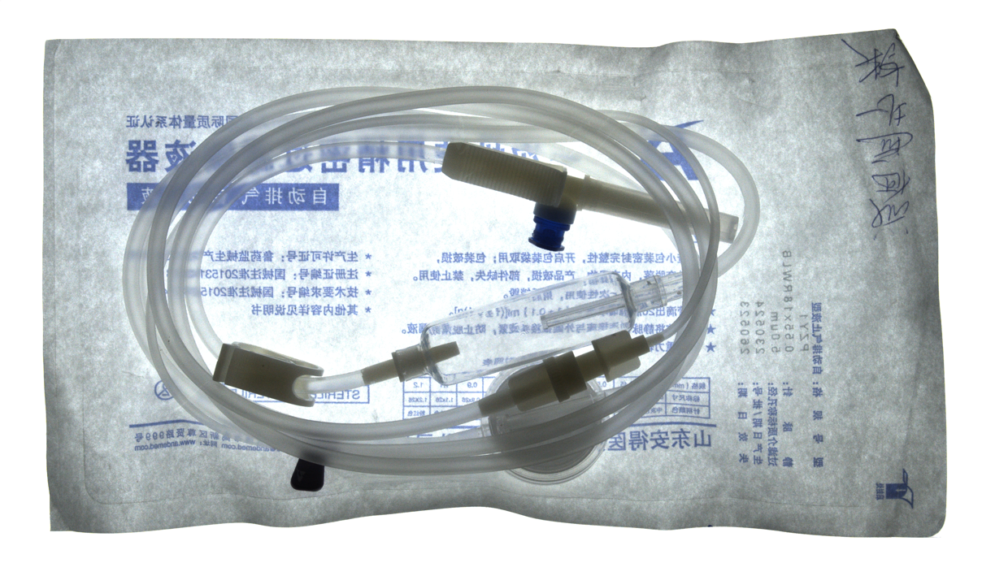
6、测试分析
测试项: | 13、调节架有无 |  | 检测方法： | AI检测
检测工位： | 工位1 |  | 检测类型： | 目标检测
产品原图 |  | 软件处理图 | 局部放大图 |  | 分析总结
 |  |  |  |  | 1、AI目标检测可行。

Slide 18
7、视觉方案总结
数据为近期样本测试数据。AI训练在实际应用中，样本的增加会使指标数据继续优化加强。
新的数据 | 可优化指标
整体针有无 | 99.50%
整体针无护套 | 99.50%
静脉针有无 | 99.50%
静脉针针无护套 | 99.50%
调节架有无 | 99.50%
蓝盖有无 | 99.50%
毛发 | 98.50%
封边压管 | 98.50%
油墨污点 | 98.50%
黑点 | 98.50%

Slide 19
7、视觉方案总结(样本数据）
序号 | 检测项名称 | 判定标准 | 判定依据 | 可行性 | 说明
1 | 整体针多件 |  | AI目标检测 | 99.5%
2 | 整体针无护套 |  | AI目标检测 | 99.5%
3 | 静脉针无护套 |  | AI目标检测 | 指标待分析 | 被盘管完全遮挡的情况下，会误检。
4 | 静脉针有无 |  | AI目标检测 | 指标待分析 | 被盘管完全遮挡的情况下，会误检。
6 | 封边压管 |  | AI目标检测 | 98.5%
7 | 蓝盖缺件 |  | AI目标检测 | 99.5%
8 | 油墨污点 |  | AI目标检测 | 指标待分析 | 缺陷成像对比度明显，可以检测，缺陷成像对比度不明显，不可检测
9 | 毛发 |  | AI目标检测 | 98.5%
10 | 黑点 | 允许公差范围±0.2mm | AI目标检测 | 98.5%

Slide 20
7、视觉方案总结
序号 | 检测项名称 | 判定标准 | 判定依据 | 可行性 | 说明
11 | 调节架有无 |  | AI目标检测 | 99.5%
备注：测试风险评估，项目风险点说明 1、产品来料，拍摄位置要确保一致性。 2、视觉检测不允许有自然光干扰。

Slide 21
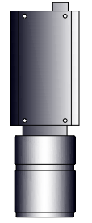

8、视觉架设
检测工位: | 相机1 | 镜头&相机&光源参数
检测项内容:
 |  | 镜头类型 | FA 25mm镜头
 |  | 相机类型 | 1200万彩色
 |  | 光源类型 | 底部背光源
 |  | 像元尺寸 | 3.45um
 |  | 视野大小（X,Y） | 230mm*200mm
 |  | 分辨率 | 单像素精度 0.056
 |  | 相机状态参数 | 全局曝光 600us 增益50
 |  | 光源状态参数 | 数显控制器255级
 |  | 镜头状态参数 | 25mm镜头 1.1靶面
1200万彩色+25mm镜头
410±30mm
产品
50±30mm
底部背光源

Slide 22
9、视觉方案配置
序号 | 货物名称 | 型号 | 单位 | 数量 | 品牌 | 备注
1 | 主机 | I5 6500 16+256 gtx2060 显卡 6网卡 | 1 | 台 | 台进 | Windows多线程
2 | 显示器 | 15.6英寸/分辨率1920*1080 | 1 | 台 | 金乐驰 | 15.6英寸
3 | 镜头 | BSY-MFA230-S25 | 1 | 个 | 视清
4 | 相机 | BSY-CH120-10GC | 1 | 个 | 海康
5 | 光源 | BSY-HFS260200-W | 1 | 个 | 康视达
6 | 光源控制器 | BSY-SPS24120B-4TD | 1 | 个 | 康视达
7 | 通讯方式

Slide 23
谢谢观看！
Thanks You！

